Slide 1
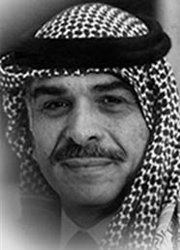
جلالة الملك الحسين بن طلال الملك الباني
14 نوفمبر 1935 - 7 فبراير 1999

Slide 2
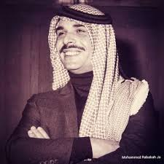
نبذة عن حياته:
ثالث ملوك المملكة الأردنية الهاشمية. تولى الحكم في الحادي عشر من أغسطس عام 1952 وحتى وفاته في السابع من فبراير عام 1999.
وُلد الملك الحسين في العاصمة الأردنية عمان؛ ليكون أكبر أبناء الأمير طلال بن عبدالله وزوجته زين الشرف بنت جميل.
تلقى تعليمه الأولي في عمّان ثم الإسكندرية، ثم سافر إلى بريطانياعام 1950 للالتحاق بكلية ساند هيرست العسكرية.

Slide 3
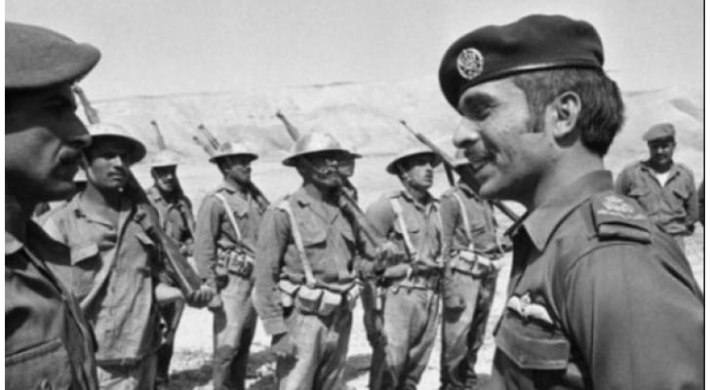
انجازات الملك الحسين بن طلال
1. تعريب قيادة الجيش :
تعريب قيادة الجيش العربي الأردني ، والاستغناء عن خدمات جون كلوب قائد الجيش والضباط الانجليز وإنهاء المعاهدة الأردنية البريطانية عام 1957م .
2. تعزيز النهج الديمقراطي :
سعى الملك الحسين بن طلال منذ مطلع عهده إلى تعزيز النهج الديمقراطي ، وتفعيل الحريات السياسية ، فظهرت الأحزاب السياسية باتجاهاتها الفكرية كافة على الساحة الأردنية وتأسست النقابات العمالية والمهنية ونشطت الصحافة في البلاد الأمر الذي زاد من الوعي السياسي ورسخ الشعور القومي ، والانتماء الوطني عند الأردنيين .

Slide 4
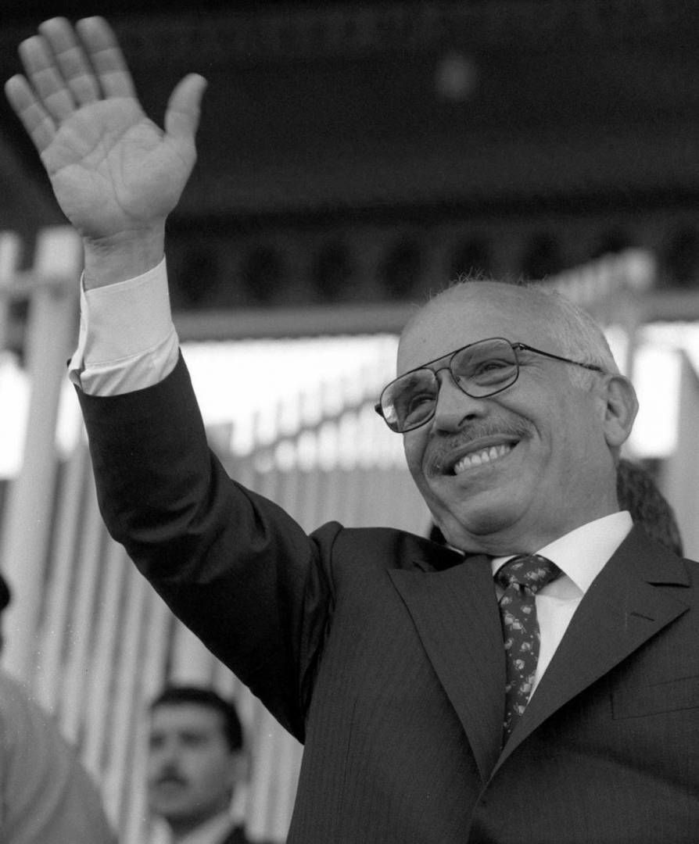
3- التعديلات الدستورية :
أجريت تعديلات عدة على الدستور في عهد الملك الحسين بما يتناسب مع التطورات السياسية الداخلية
4- الوحدة العربية :
الاسهام في المصالحة العربية وتوحيد الصف العربي.
5- مجال التعليم : يعتبر إنشاء الجامعة الأردنية واحداً من أبرز الإنجازات التي حققها جلالة الملك الحسين للأردن، بل يعتبر الإنجاز الأهم على مستوى الوطن.
6- مجال الصحة :
حقق الأردن السبق لعدد من الإنجازات الطبية، حيث كانت المستشفيات الأردنية الأولى في الشرق الأوسط والتي قامت بإجراء مجموعة من العمليات النوعية الدقيقة منها: أول عملية قلب مفتوح 1970، أول عملية زراعة كلى 1972، أول عملية جراحة بالمنظار 1973، أول عملية زراعة قلب 1985، أول عملية زراعة للخلايا الجذعية 1985....

Slide 5
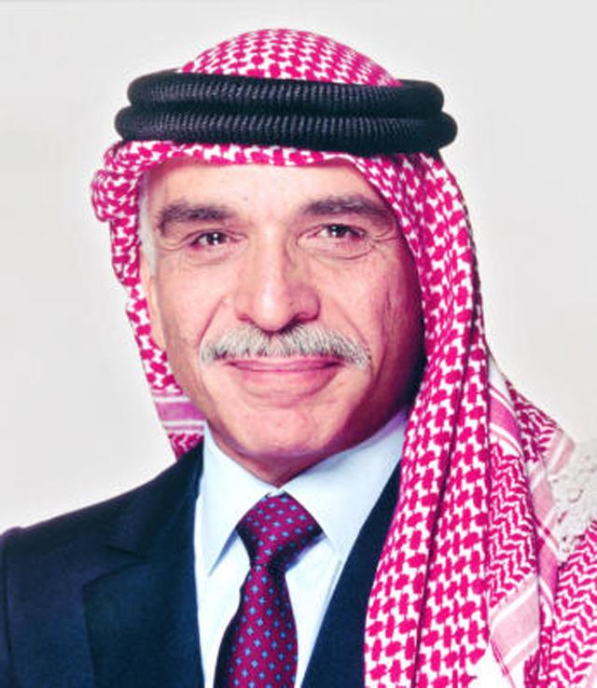
النهاية
اعداد : هنري حبش

